Slide 1
МУНИЦИПАЛЬНОЕ БЮДЖЕТНОЕ УЧРЕЖДЕНИЕ ДОПОЛНИТЕЛЬНОГО ОБРАЗОВАНИЯ «СТАНЦИЯ ЮНЫХ НАТУРАЛИСТОВ»
Тема: «Эффективная практика реализации программы
«Знакомство с биотехнологиями»
Супроненко Ирина Эдуардовна,
методист
г. Рославль, 2025

Slide 2
Цель программы:
формирование у обучающихся представлений о биотехнологии, ее современном статусе и основных направлениях через исследовательскую деятельность.
Задачи:
-создать представление о ключевых направлениях современной биотехнологии, научных разработках и открытиях;
-формировать умения работать с оборудованием, освоить методы получения питательных сред, приемы выращивания культур;
-формировать интерес к данной науке как к сфере профессиональных интересов;
-прививать навыки исследовательской работы, оценочно-прогностических и опознавательных умений.

Slide 3
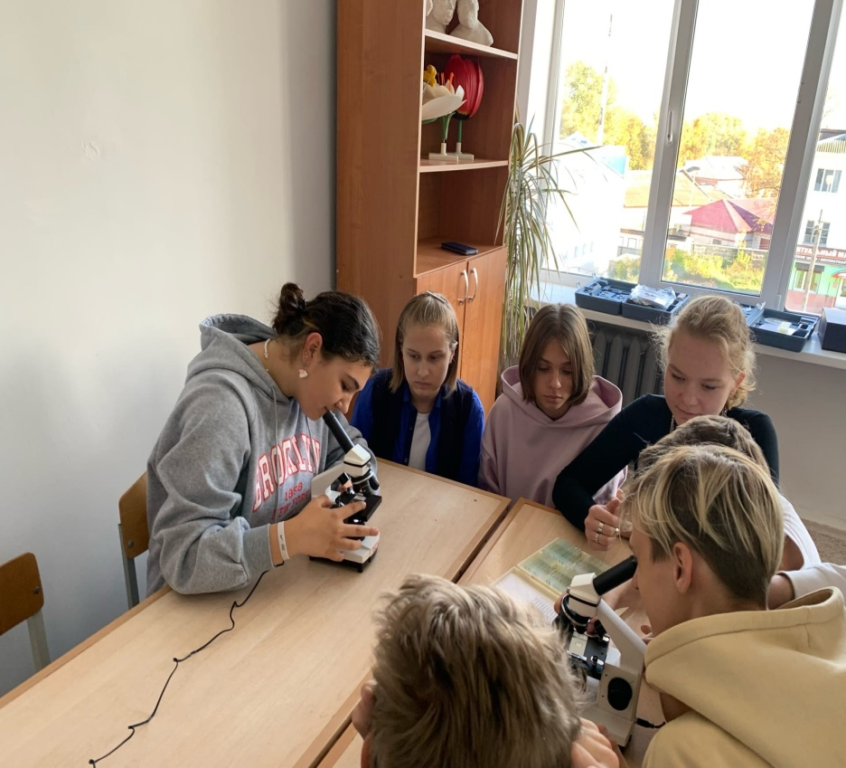
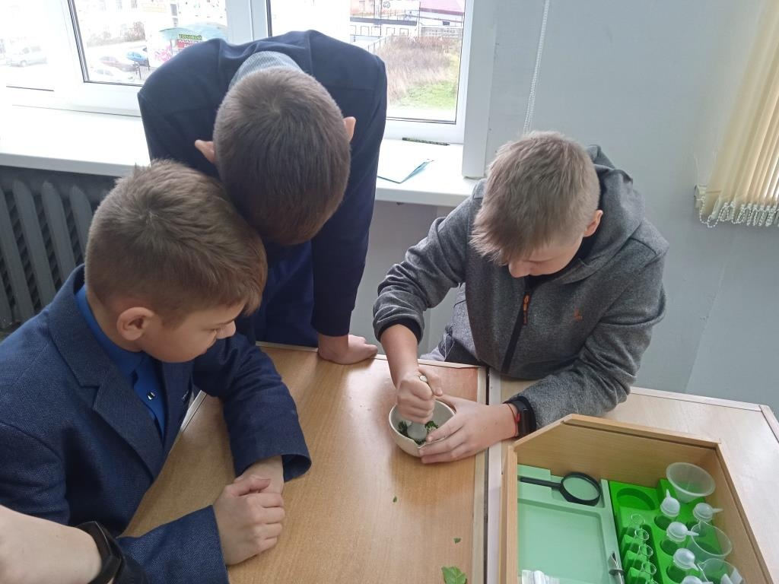
Занятия объединения «Знакомство с биотехнологиями»
Работа с микроскопом Приготовление питательной среды для растений

Slide 4
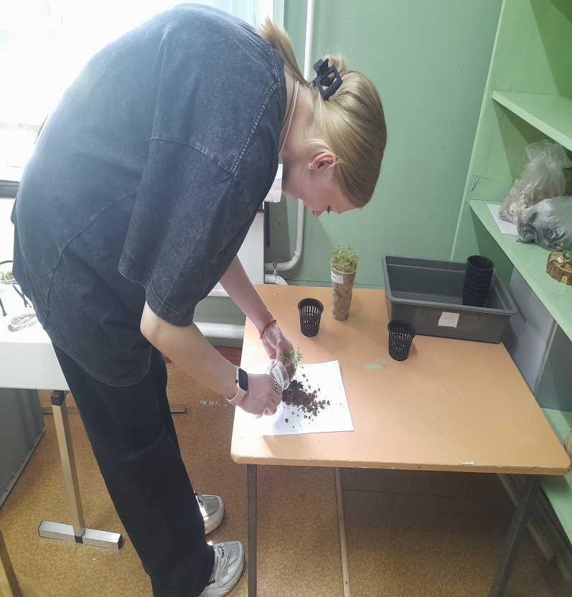
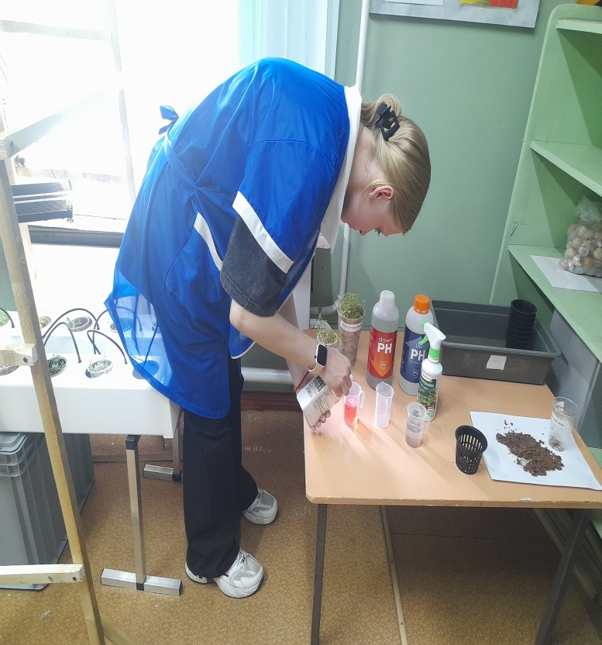
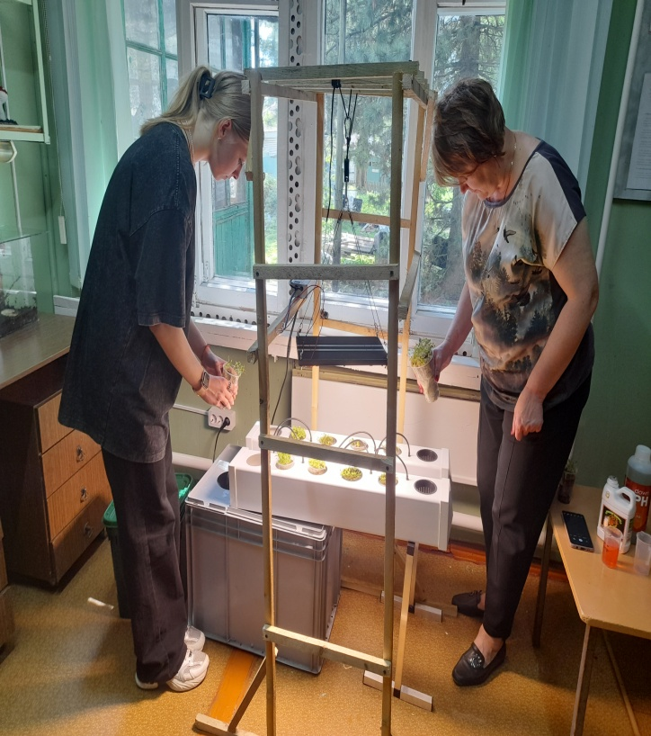
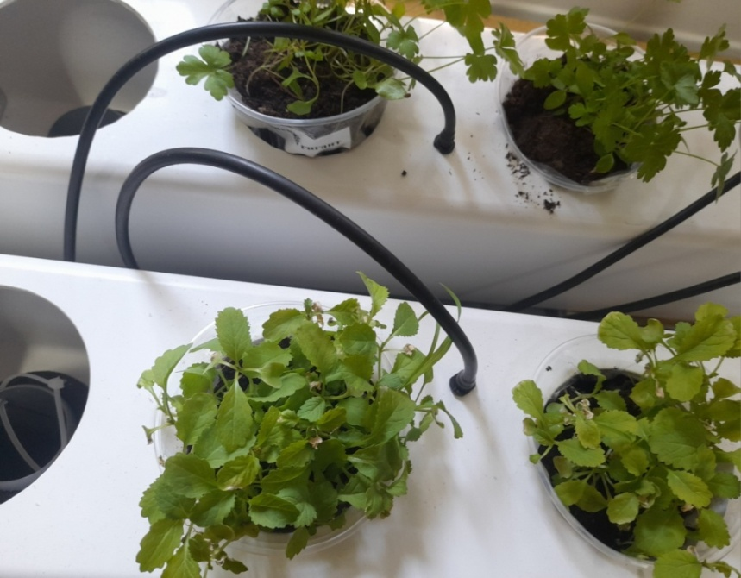
Выращивание растений в гидропонной установке
Пересадка растений в гидропонную установку Полученный урожай методом гидропоники

Slide 5
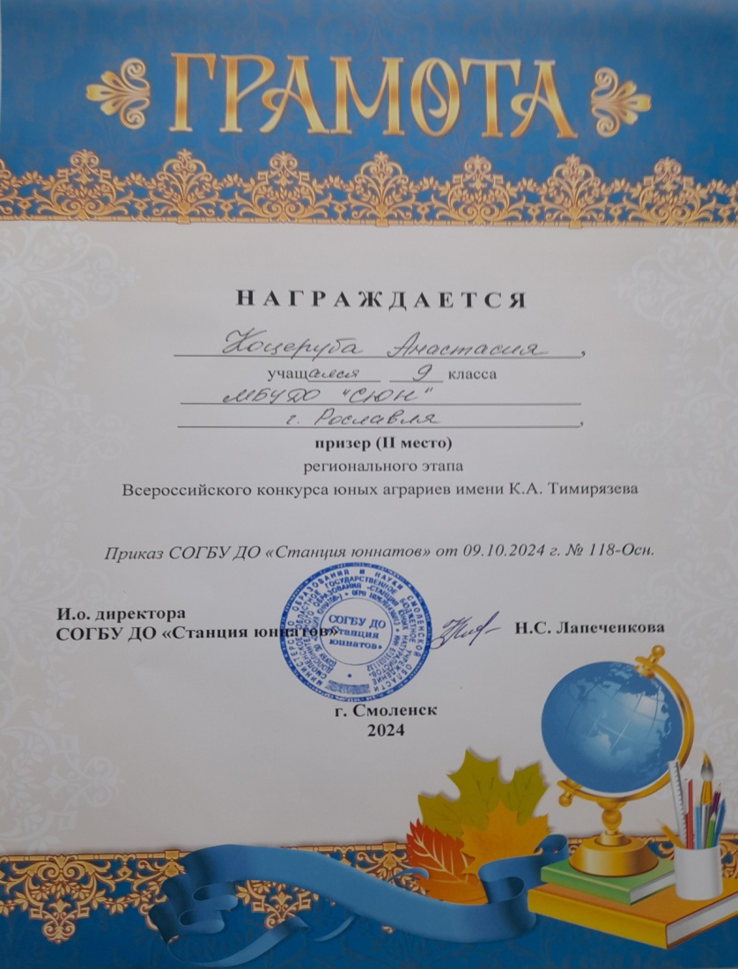
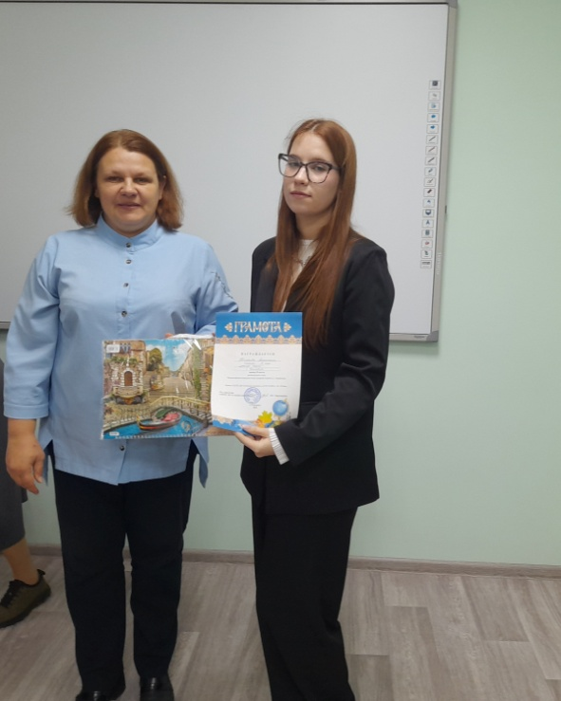
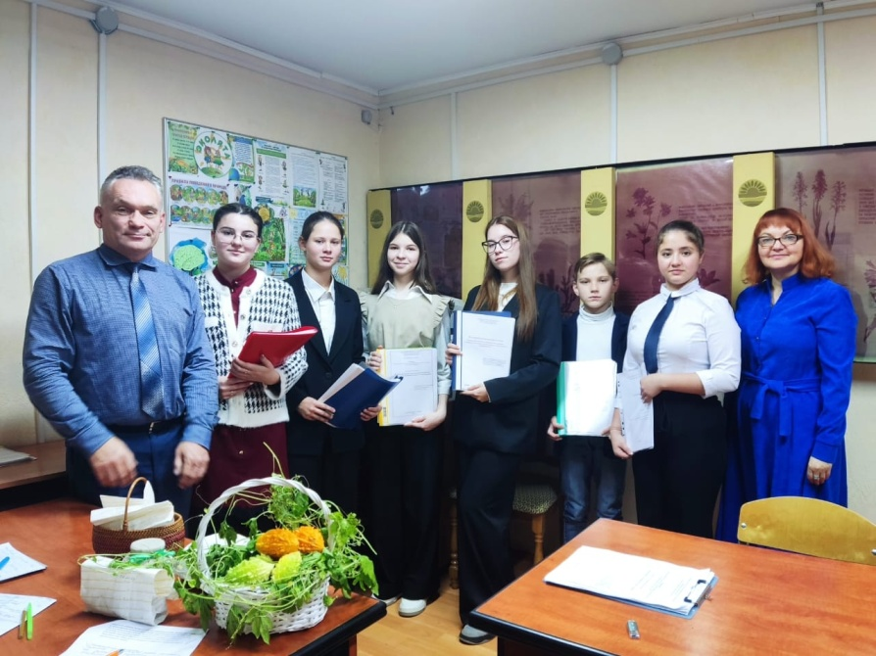

Slide 6
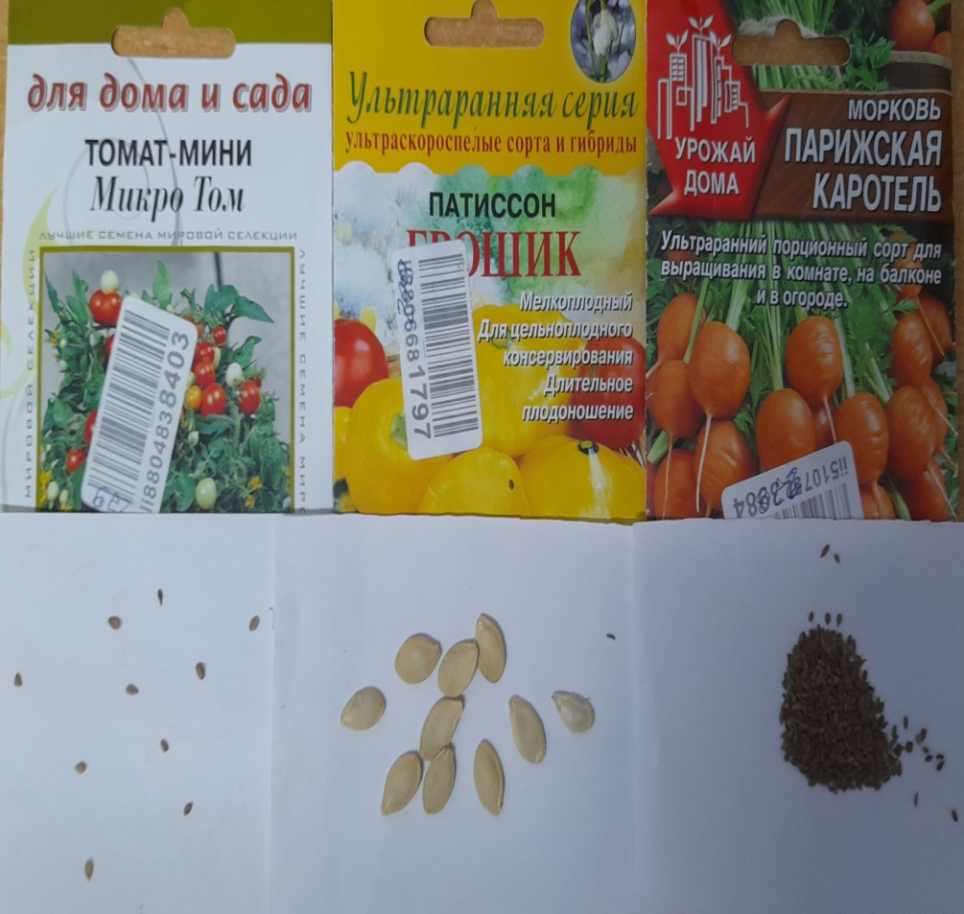
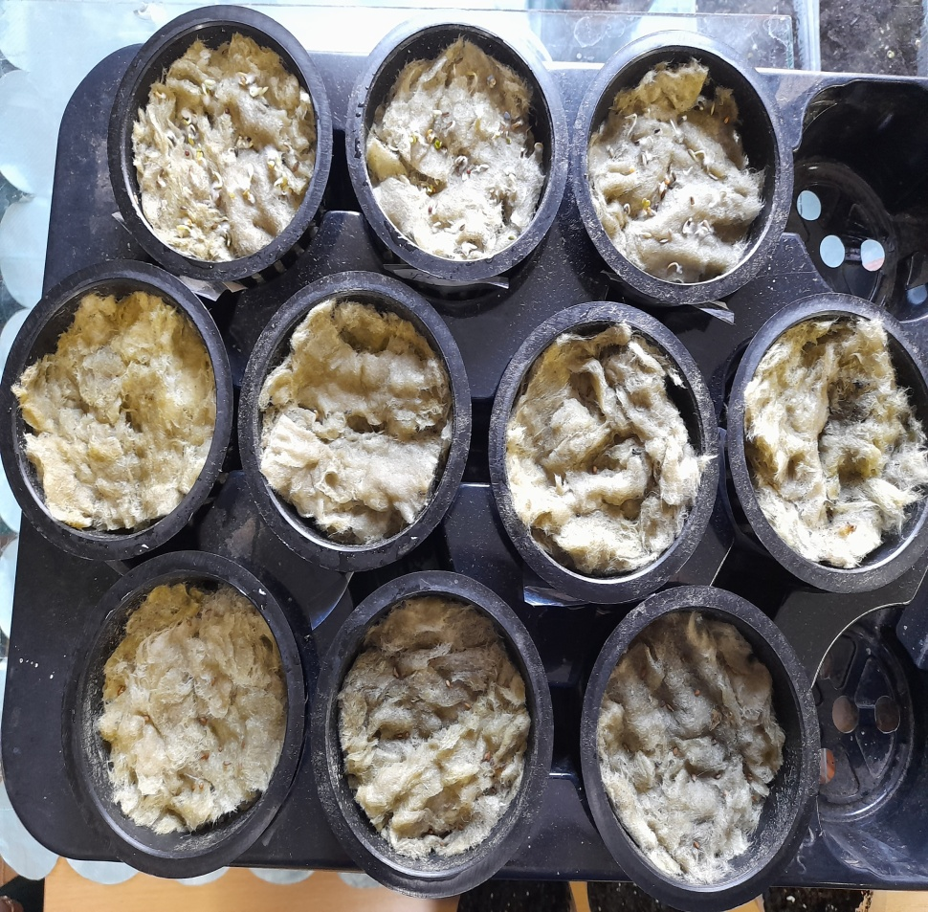
Исследовательская работа по выращиванию мини овощей
Выбор семян для посадки Проращивание семян

Slide 7
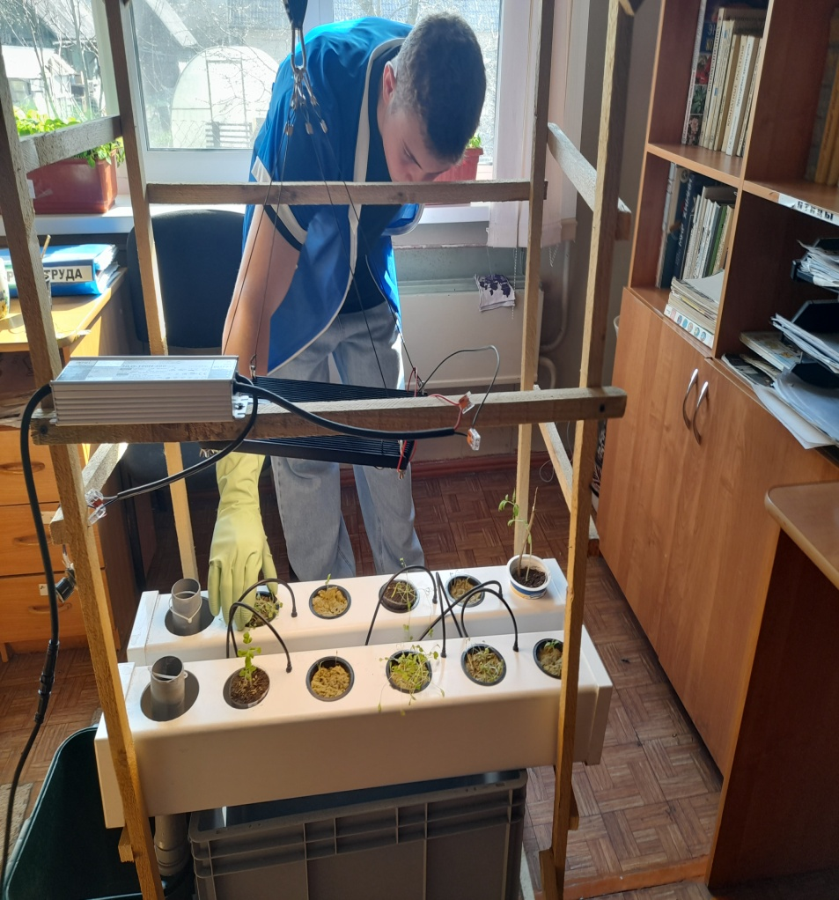
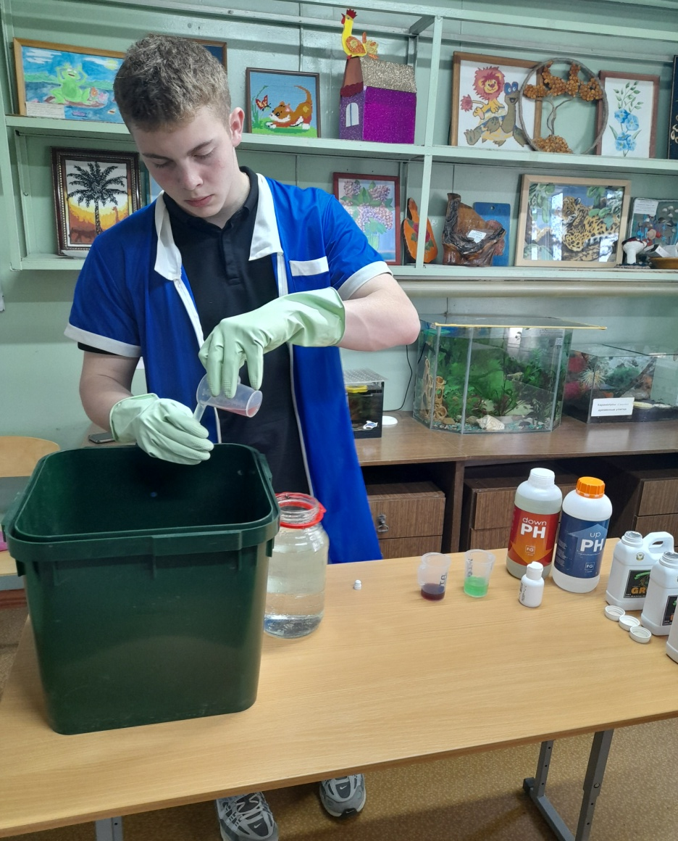
Приготовление раствора Выращивание растений методом гидропоники

Slide 8
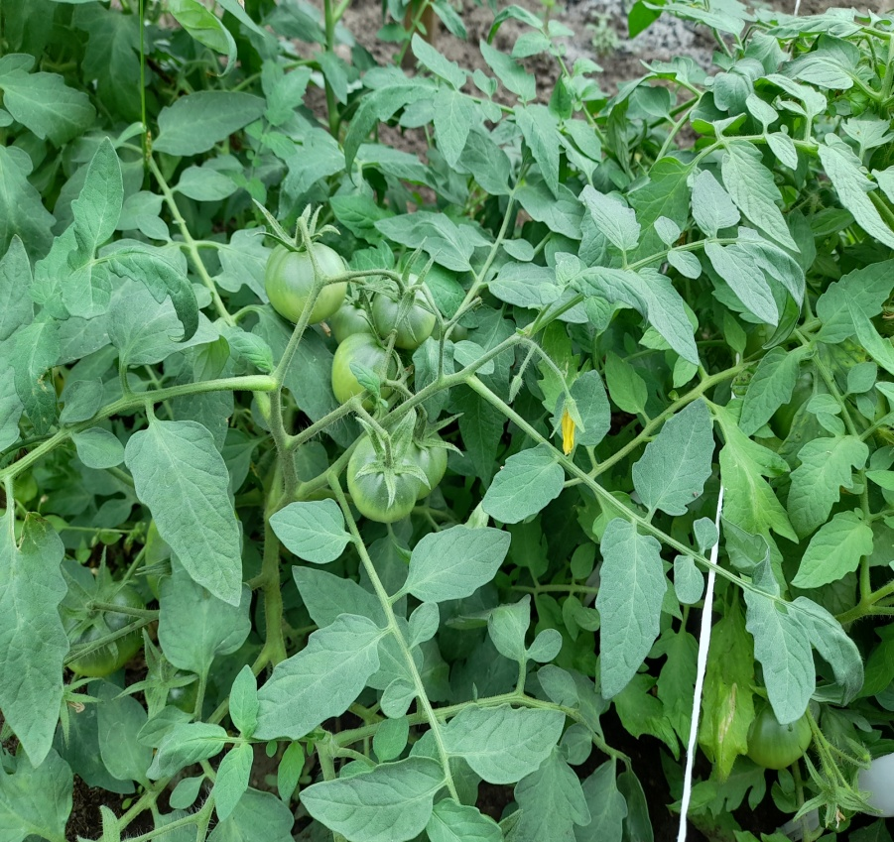
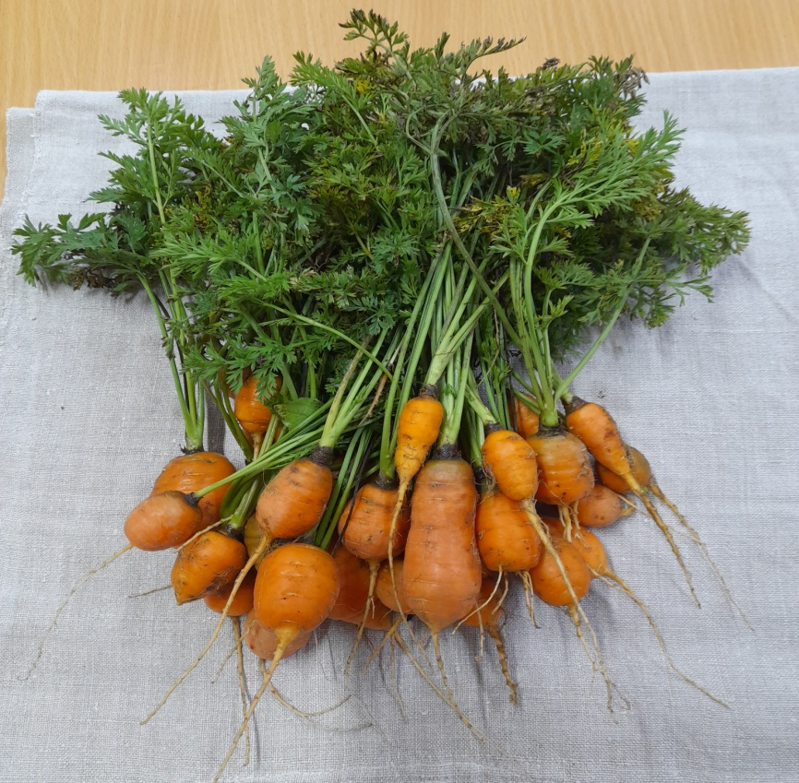
Томат-мини Микро Том Морковь Парижская каротель

Slide 9
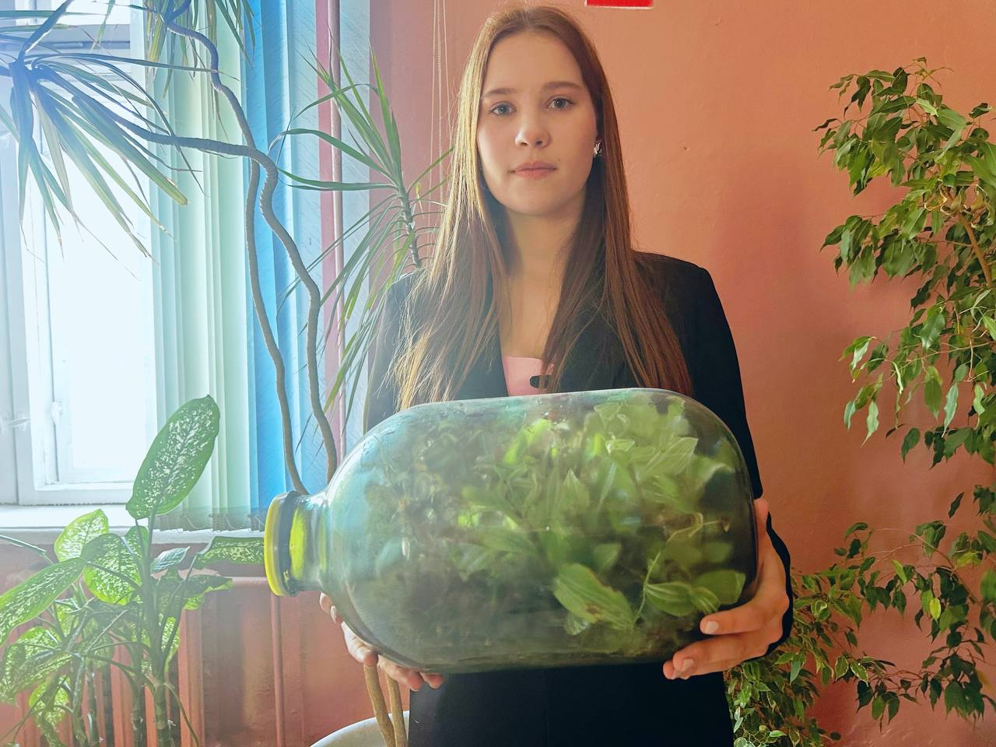
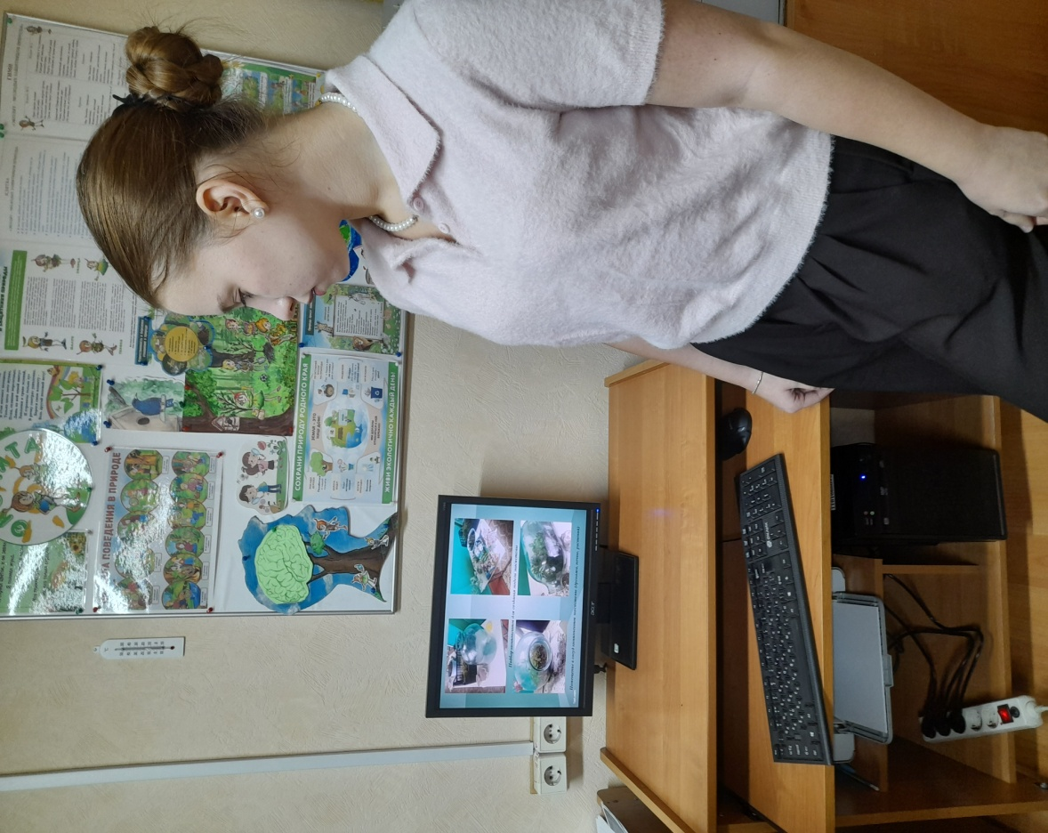
Создание замкнутой искусственной экосистемы
Демонстрация замкнутой экосистемы Выступление на областной станции юннатов

Slide 10
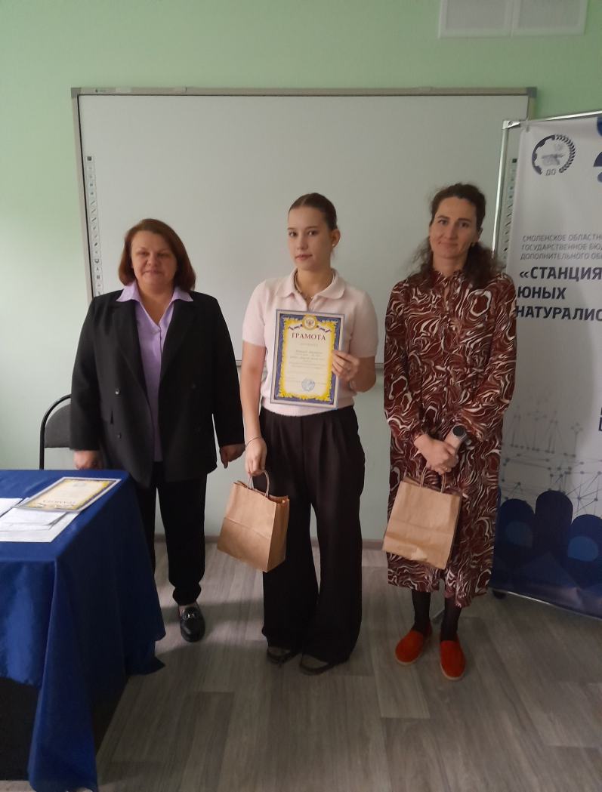
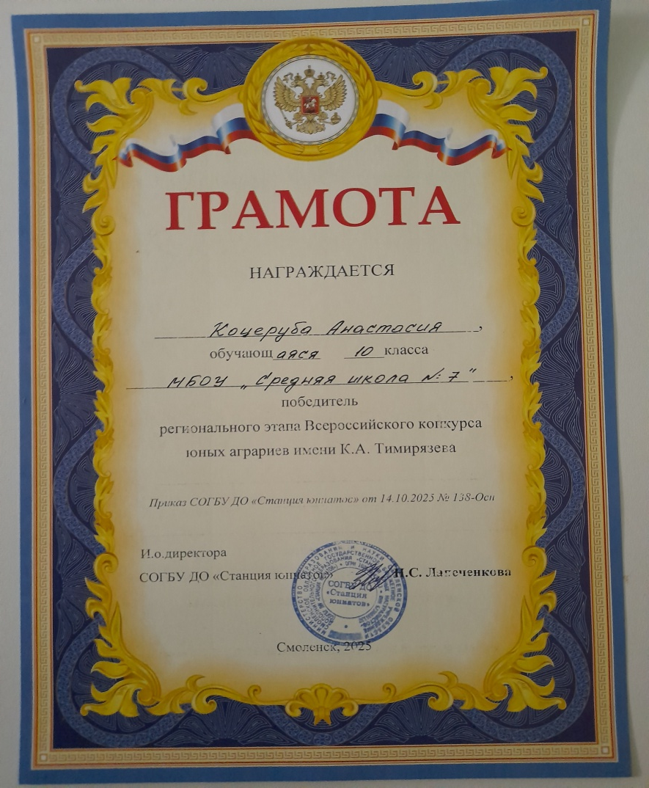
Результативность исследований
Награждение Грамота победителя конкурса «Юные аграрии»

Slide 11
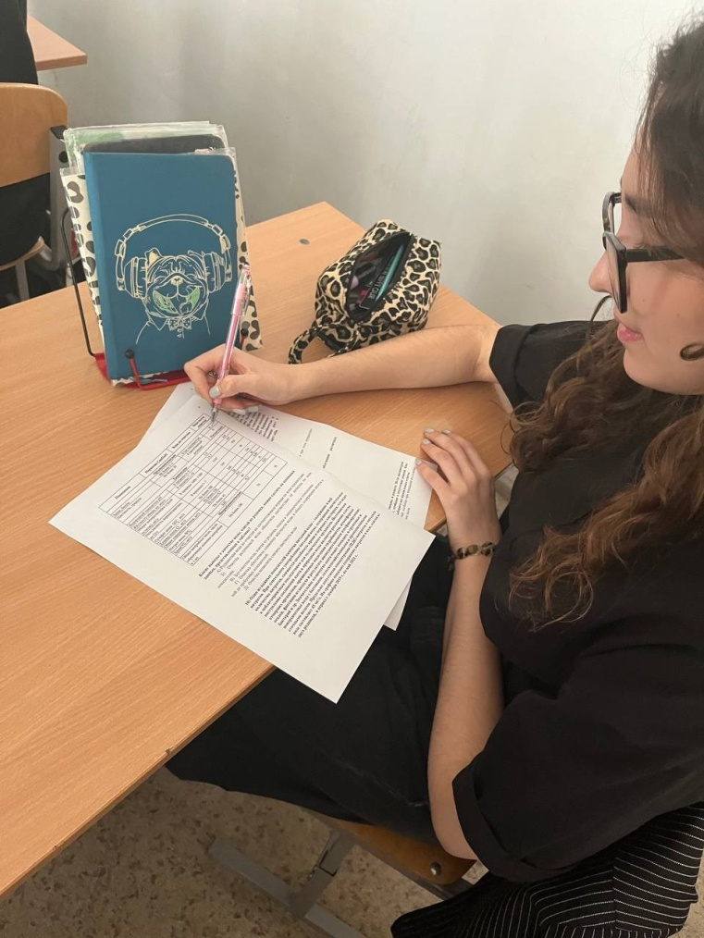
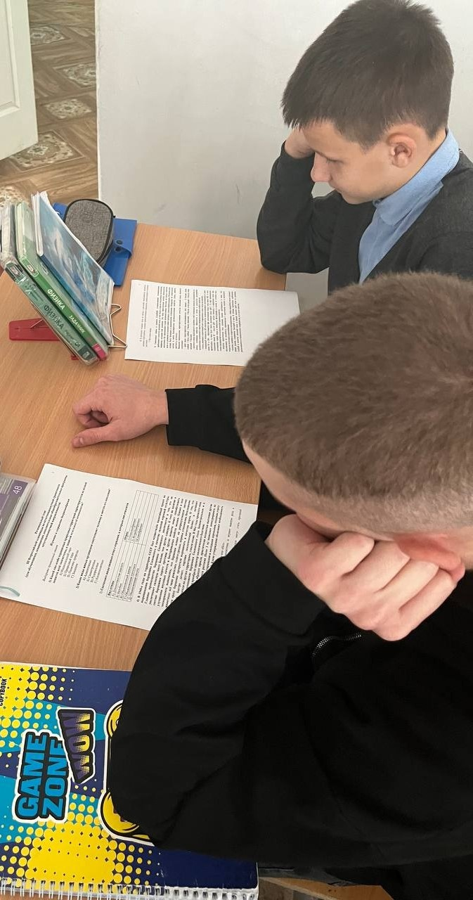
Участие в Региональном этапе III Всероссийской олимпиады по естественнонаучной грамотности

Slide 12

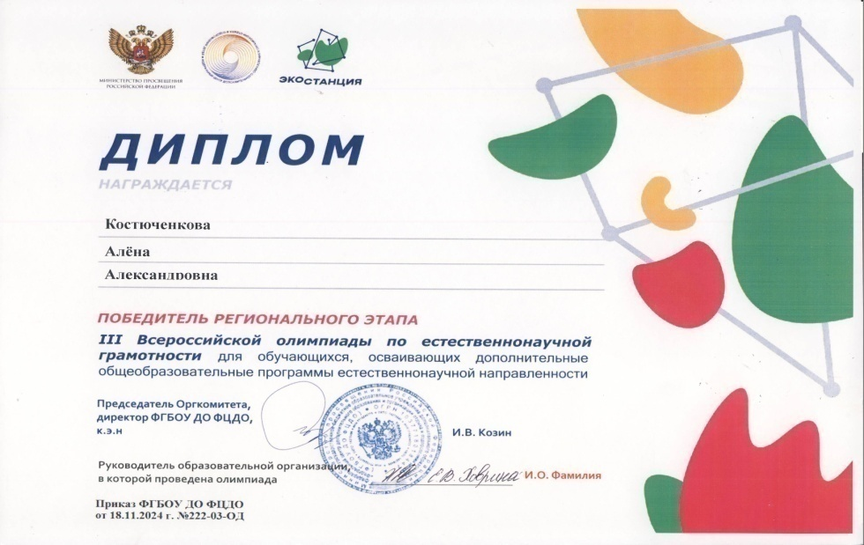




Достижения обучающихся объединения «Знакомство с биотехнологиями» в конкурсах

Slide 13
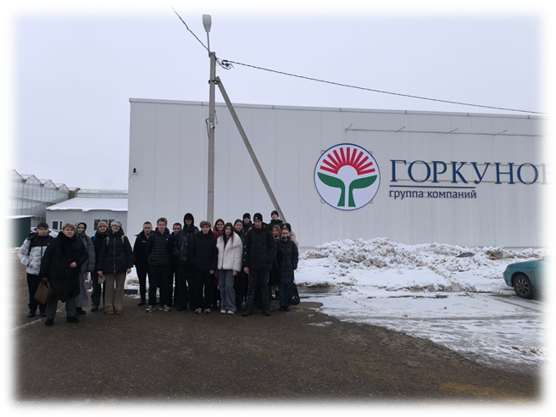
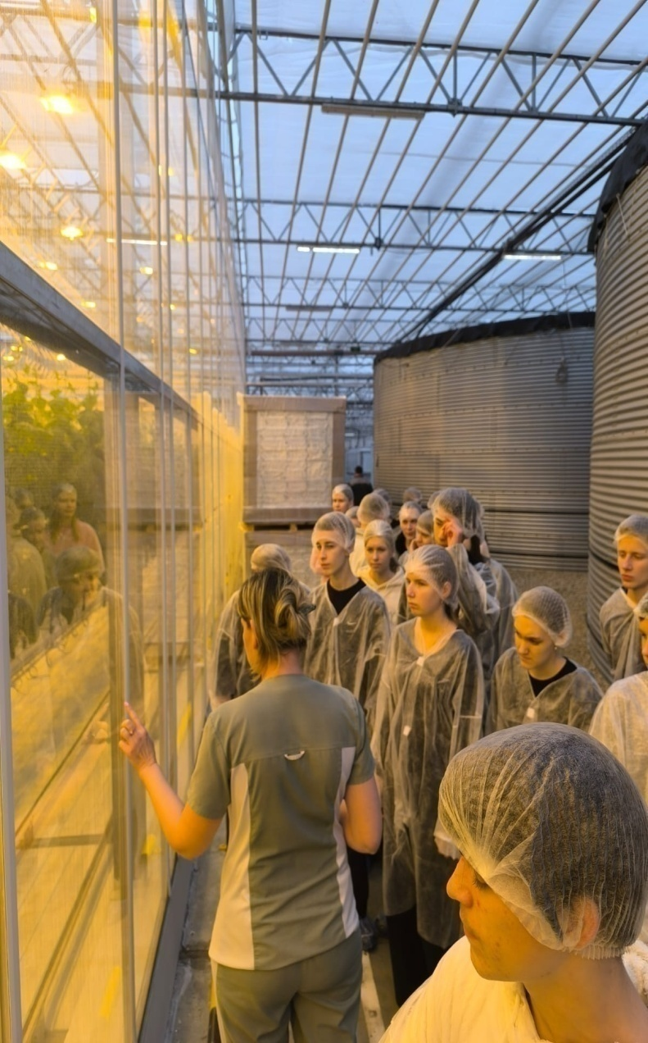
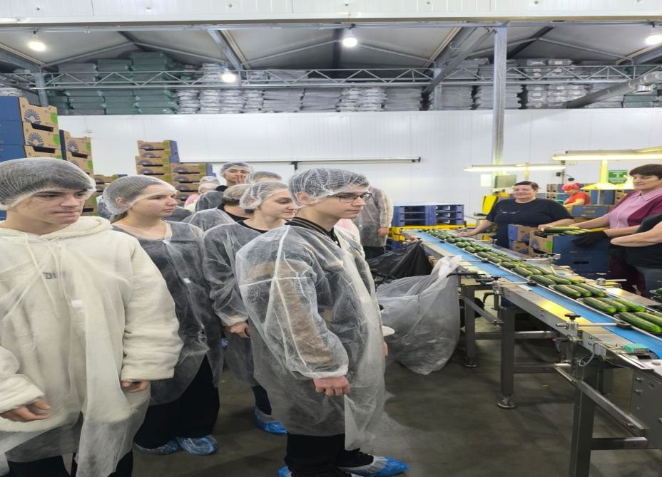
Экскурсия на ООО Тепличный комбинат «Смоленский»

Slide 14
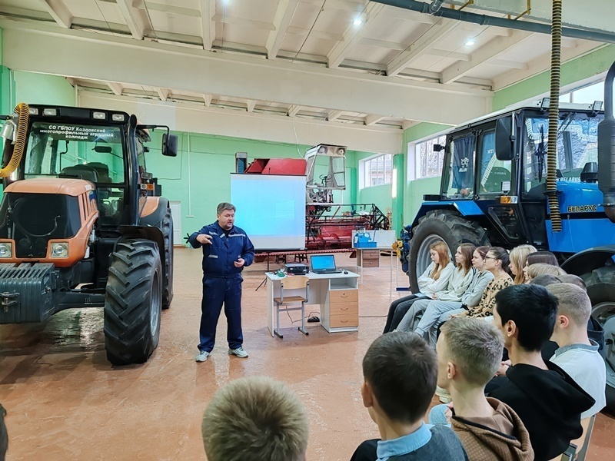
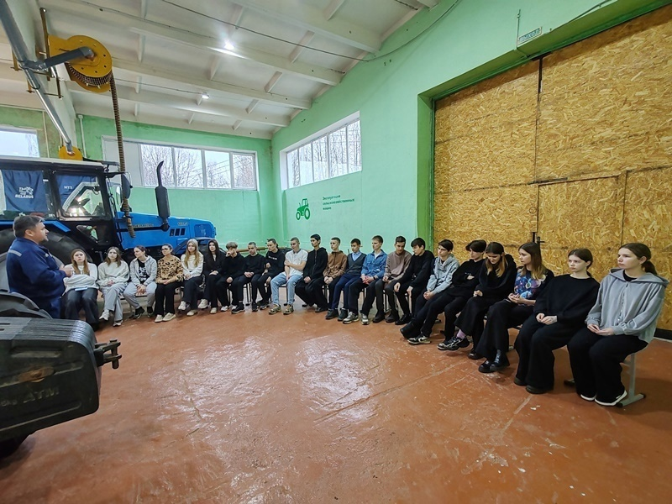
Экскурсия обучающихся "Знакомство с биотехнологиями" в СОГБПОУ "Козловский многопрофильный аграрный колледж"

Slide 15
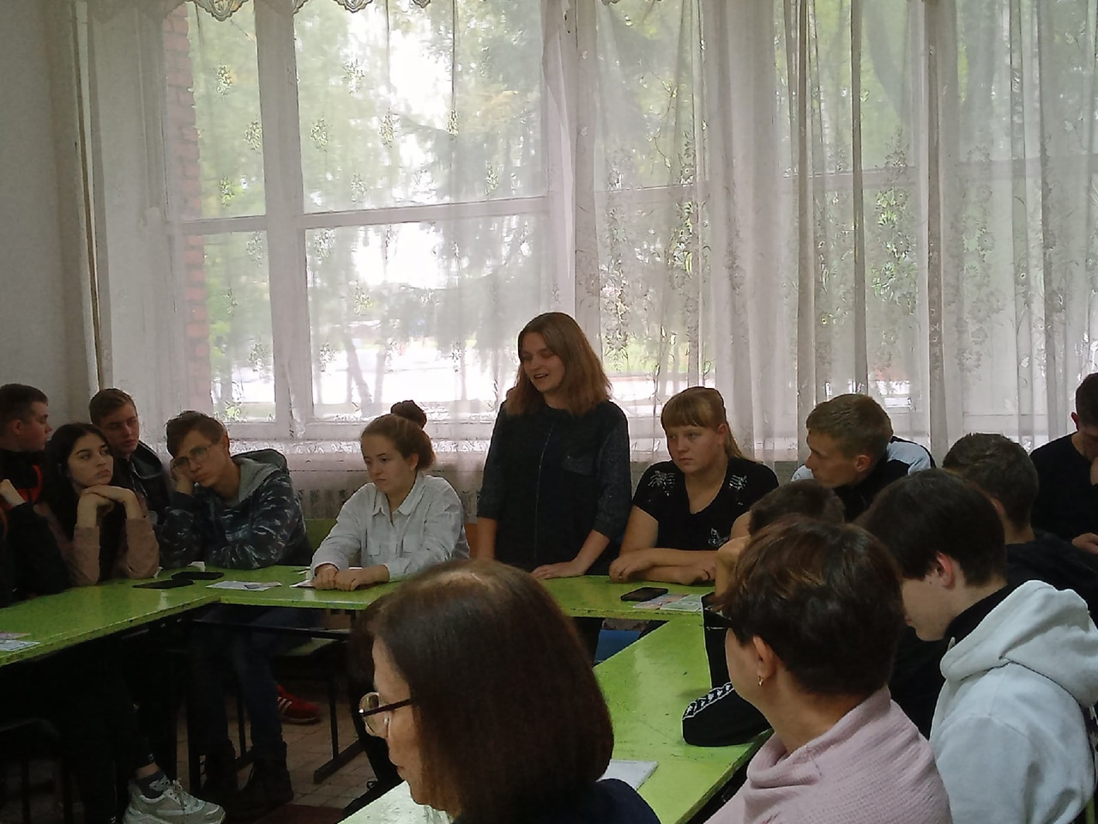
Дискуссия обучающихся объединения на тему:
«Современные биотехнологии»

Slide 16
СПАСИБО ЗА ВНИМАНИЕ!

